Slide 1
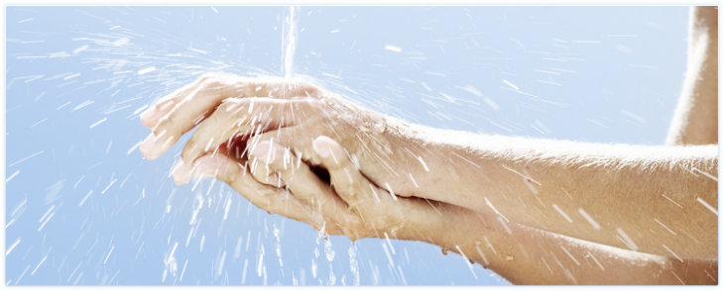

15 октября -
Всемирный день чистых рук
Всемирный день чистых рук проходит под девизом
"Чистые руки спасают жизнь",
поскольку простая гигиеническая процедура помогает эффективно бороться с гепатитом и дизентерией, во многих случаях предотвратить острые респираторные заболевания (ОРЗ) и массу других недугов.
Этот день призван напомнить людям о влиянии мытья рук на здоровье, сделать эту процедуру естественной, как дома, так и вне его.
Управление Роспотребнадзора по Тюменской области
ФБУЗ «Центр гигиены и эпидемиологии в Тюменской области»

Slide 2
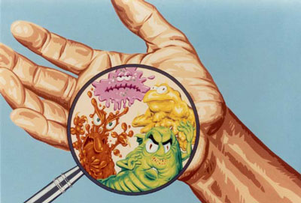
Знаете ли вы, что:
на наших руках от кончиков пальцев до локтей может находиться от 2 млн до 140 млн бактерий;
на руках бактерии и микробы могут оставаться живыми до 3 часов;
мокрые руки передают в 1000 раз больше бактерий, чем сухие;
под часами или браслетом на руке прячутся миллионы бактерий, а под обручальным кольцом может быть больше бактерий, чем жителей во всей Европе!

Slide 3
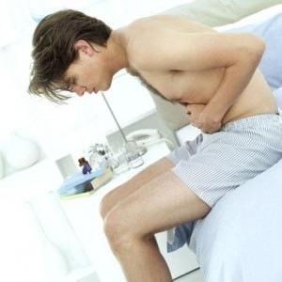
Симптомы болезней «грязных рук»
боль в животе;
частая тошнота, рвота;
воспалительные заболевания
желудочно-кишечного тракта;
утомляемость, раздражительность,
тревожный сон;
аллергические состояния;
инфекции мочевыводящих путей (циститы);
повышенный уровень эозинофилов в крови (клетки крови, относящиеся к лейкоцитам, которые участвуют в защите организма от проникновения чужеродных тел);
резкое снижение массы тела.

Slide 4
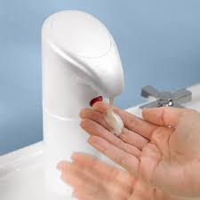
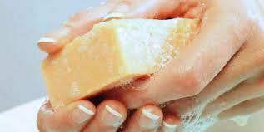
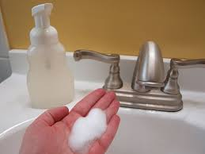
Профилактика болезней «грязных рук»
Требуется чаще мыть руки после посещения туалета, сразу же по приходу с улицы и после общения с домашними животными, после рукопожатий.
Следует помнить, что обычное туалетное мыло не всегда должным образом обезвреживает бактерии и личинки паразитов. Желательно пользоваться специальным антисептическим мылом или лосьоном.
Если вы работает с компьютером, стоит чистить клавиатуру специальными составами, которые можно приобрести в любом магазине: желательно тщательно прочищать клавиши и компьютерную мышь хотя бы раз в неделю, и каждый день протирать их влажными салфетками.
Отказаться от привычки грызть ногти и брать в рот ручку.
Не разрешать кошке лежать на столе: пусть даже ваш любимец чистый и ухоженный.
В шерсти любого, даже самого чистого животного достаточно возбудителей болезней грязных рук.
Стоит отказаться от еды за компьютером. Чипсы, бутерброды и различные сладости берут руками, которыми одновременно работают с клавиатурой и мышью.
Не покупайте продукты питания с рук на «стихийных» базарах и на улице. На фермерских и оптовых рынках просите у предпринимателя показать сертификат качества.
Никогда не приобретайте сырую продукцию в киосках, тонарах, в которых отсутствуют холодильные установки. Обращайте внимание на ее срок годности, правила хранения и качество, а также на внешний вид продавца (работник обязательно должен быть не только в фартуке, но и в чистом халате, нарукавниках, в специальном головном уборе).

Slide 5
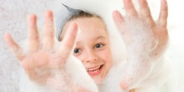
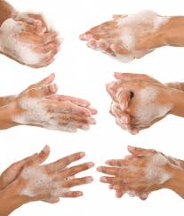
МОЕМ РУКИ ПРАВИЛЬНО!
1. Намочите руки проточной водой.
2. Намыльте жидким мылом, мылом-пеной или кусковым мылом.
3. Взбейте пену и распределите ее по ладоням и их тыльным сторонам, а также пальцам.
4. Трите руки как минимум 20-30 секунд. Не забудьте тщательно вымыть не только ладони, но и их тыльную сторону, запястья, область между пальцами и под ногтями.
5. Тщательно смойте пену.
6. Вытрите насухо бумажным полотенцем.

Slide 6
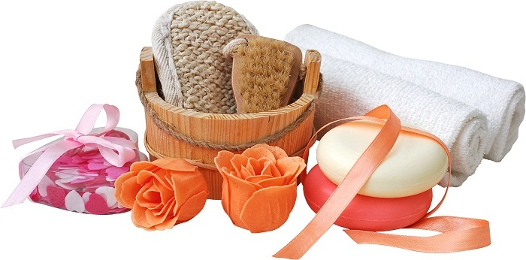
МОЙТЕ РУКИ,
БЕРЕГИТЕ СВОЕ
ЗДОРОВЬЕ!

